Slide 1
Съедобные ягоды

Slide 2
клюква

Slide 3
брусника

Slide 4
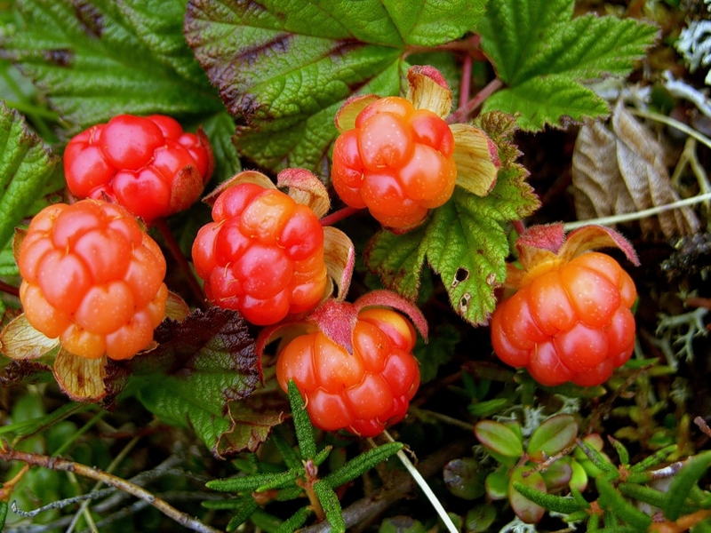
морошка

Slide 5
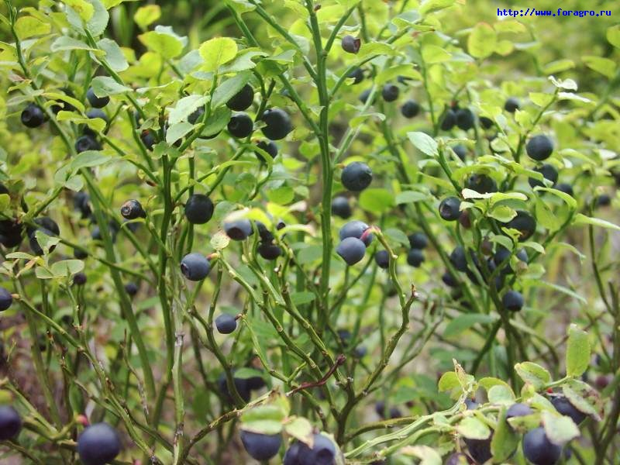
черника

Slide 6
голубика

Slide 7
вороника

Slide 8
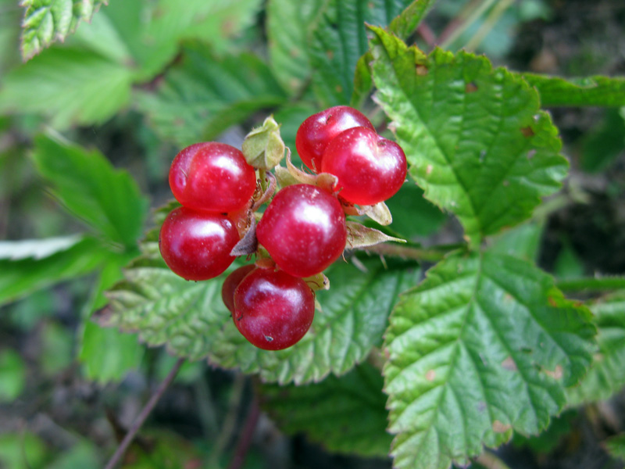
костяника

Slide 9
малина

Slide 10
земляника

Slide 11
ежевика

Slide 12
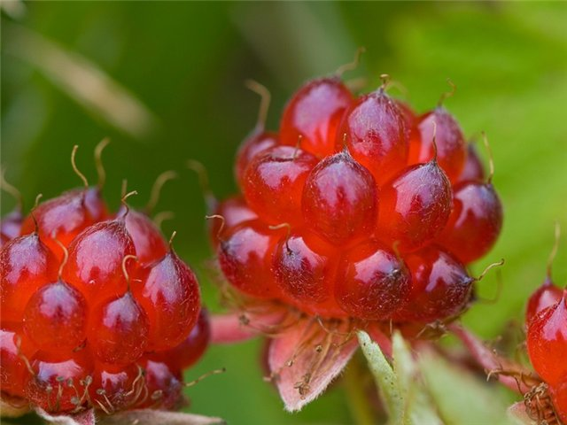
княженика

Slide 13
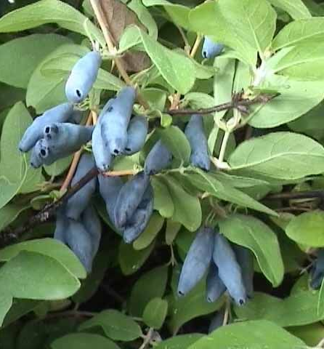
жимолость

Slide 14
барбарис

Slide 15
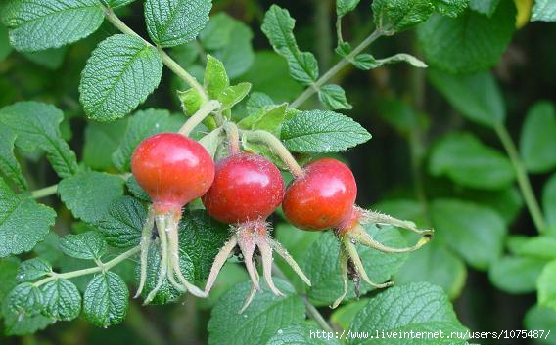
шиповник

Slide 16
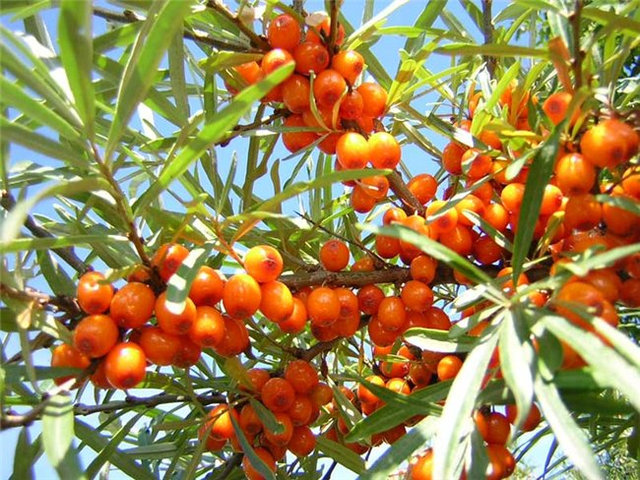
облепиха

Slide 17
китайский лимонник

Slide 18
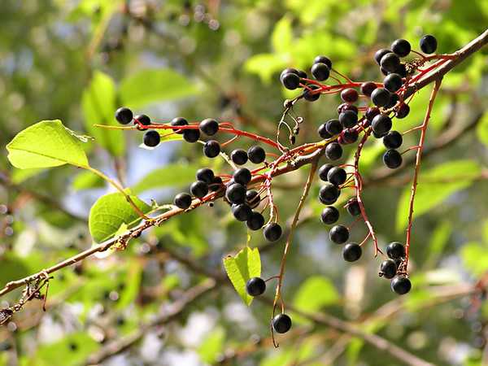
черёмуха

Slide 19
шелковица

Slide 20
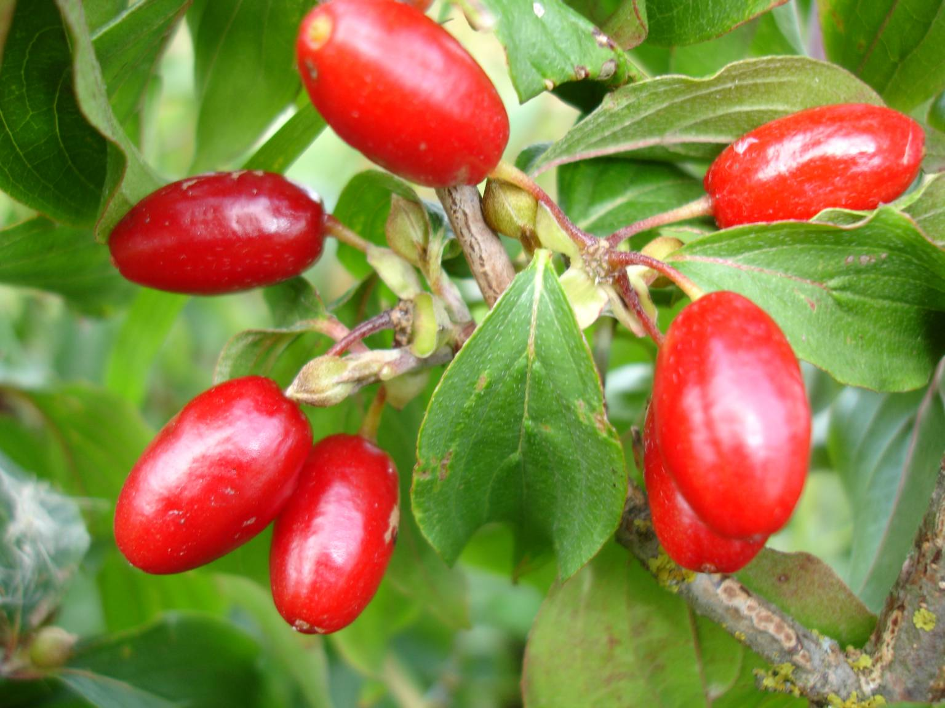
кизил

Slide 21
боярышник

Slide 22
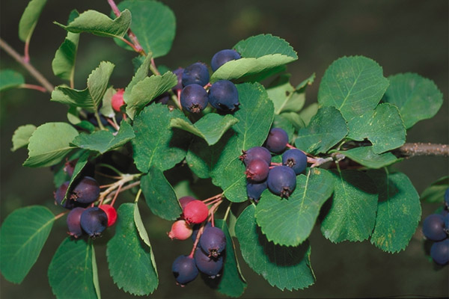
ирга

Slide 23
калина
Съедобны после замораживания

Slide 24
рябина

Slide 25
Черноплодная рябина

